Slide 1
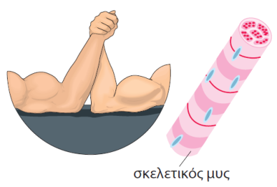
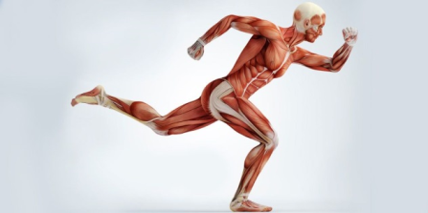
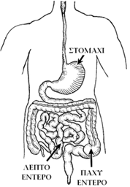
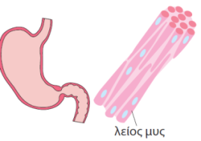
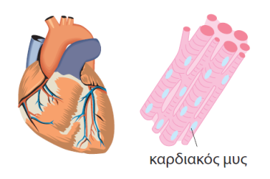
ΒΙΟΛΟΓΙΑ Β΄ ΓΥΜΝΑΣΙΟΥ
5.4 Οι μύες
(Σχολικό Α΄ Γυμνασίου σελ. 107)
(video)
Ερωτήσεις
Απαντήσεις
1. Ποια τα είδη των μυών;
Ι) Σκελετικοί
ΙΙ) Λείοι
III) Καρδιακός
2. Τι γνωρίζεται για τους σκελετικούς μύες;
i) λειτουργούν με την θέλησή μας
ii) συνήθως λειτουργούν σε ζευγάρια
3. Τι γνωρίζεται για τους λείους μύες;
λειτουργούν χωρίς την θέλησή μας
4. Πείτε κινήσεις που οφείλονται στους λείους μύες;
Κινήσεις των εντέρων, κινήσεις του στομάχου
5. Τι γνωρίζεται για τον καρδιακό μυ;
i) βρίσκεται μόνο στην καρδιά
ii) λειτουργεί χωρίς την θέλησή μας
6. Τι πρέπει να κάνουμε για την διατήρηση της
υγείας του σκελετού και των μυών μας;
i) Ισορροπημένη διατροφή με
ασβέστιο και βιταμίνη D
ii) Γυμναστική

Slide 2
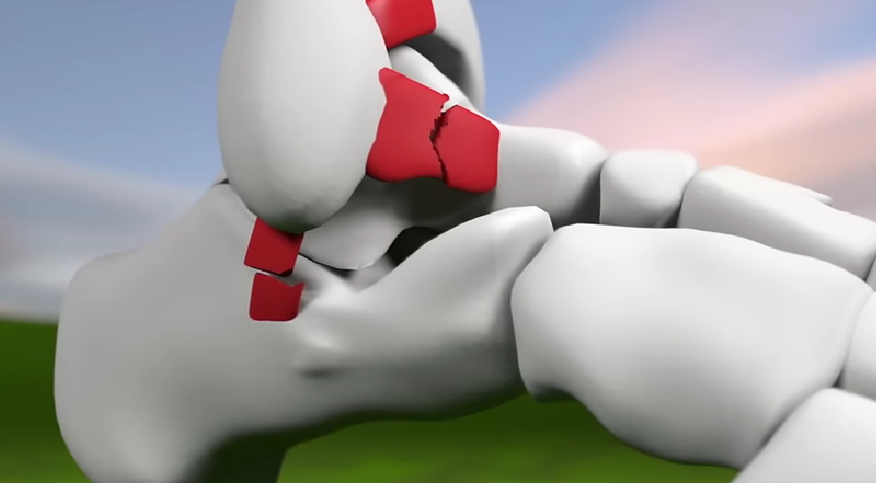
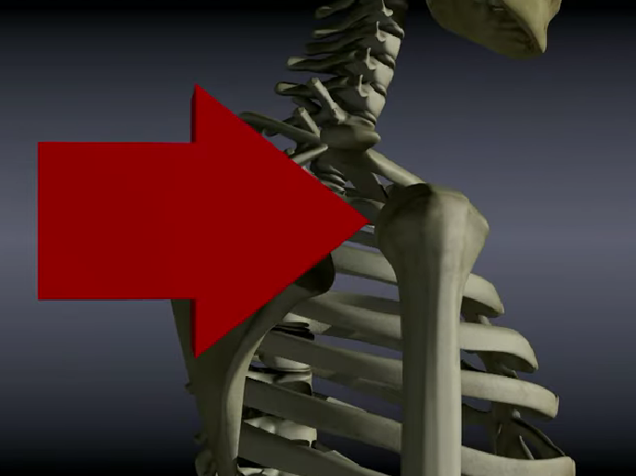
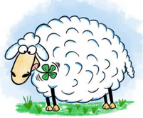
Ερωτήσεις
Απαντήσεις
7. Ποιες βλάβες μπορεί να πάθει ο σκελετός;
Ι) Κάταγμα
ΙΙ) Διάστρεμμα
III) Εξάρθρωση
8. Τί είναι το κάταγμα;
Σπάσιμο του οστού (κόκαλου)
9. Τί είναι το διάστρεμμα;
Βλάβη στην άρθρωση, χωρίς απομάκρυνση των οστών
(video)
10. Τί είναι η εξάρθρωση;
Βλάβη στην άρθρωση, με απομάκρυνση των οστών
(video)
ΤΕΛΟΣ

Slide 10
ΕΠΙΣΤΡΟΦΗ

Slide 11
ΕΠΙΣΤΡΟΦΗ

Slide 12
ΕΠΙΣΤΡΟΦΗ

